Slide 1

Sonatel Académie Hôtel Votre hôtel 5 étoile en plein cœur de Dakar

Slide 2
Présentation du projet
Edition d’un cahier des charges et de la charte graphique
Création d’une maquette pour le site
Création d’un logo pour l’hôtel
Conception et réalisation d’un site web vitrine et attractive

Slide 3
Présentation de l’équipe
Binetou Diallo
Ibrahima Guisse
Ababacar Asta Gueye Mbaye
Mbacké Diop

Slide 4
Description du cahier des charges
Présentation de la structure
Les concurrents
Description des besoins
Charte graphique
Ergonomie
Arborescence du site
Contenu présent sur le site
Contraintes techniques

Slide 5
Présentation de la structure
Sonatel Académie Hôtel est un hôtel cinq étoile situé en plein cœur de la capital sénégalaise.
Hôtel luxueuse au design exceptionnel doté de matériels de dernières générations,
L’hôtel compte 150 chambres dont 10 suites luxueuses et spacieuses pour vous offrir un séjour agréable,
L’hôtel dispose également de salle de sport, de salle de détente, d’une grande piscine afin de profiter pleinement de votre séjour.
De grandes salles de conférence climatisées pour vos événements, et vos réunions avec vidéoprojecteur et tout matériels nécessaires pour la réussite de vos événements

Slide 6
Nos concurrents
Radisson Blu Dakar Sea Plaza
Terrou-Bi Beach et Casino Resort
Novotel
Fleurs de Lys Almadies
King Fahd Palace
Pullman Dakar Téranga

Slide 7
Description des besoins
Le site doit être un portail qui permettra de décrire l’hôtel et de présenter ses services
Le site devra permettre à l’hôtel d’avoir plus de visibilité
Permettre au clients de pouvoir réserver en ligne
Diffuser l’agenda des événements à venir(buffets, cocktail dînatoire…)

Slide 8
Charte graphique
Couleurs: bleu, blanc, gris
Police de caractères: open sens, Arial
Effets spéciaux : matériels design

Slide 9
Ergonomie
Site responsive
Site aéré

Slide 10
Arborescence du site
Sur la page d’accueil figurera:
Courte description de la structure
Les services
Galerie d’images
Contact avec un formulaire

Slide 11
Contenu présent sur le site
Services offerts
Diaporama de photos
Formulaire de contact
Bordereau de prix

Slide 12
Contraintes Technique
Compatibilité technique lié à l’affichage sur Firefox, Chrome, Safari
Affichage sur téléphone et tablette

Slide 13
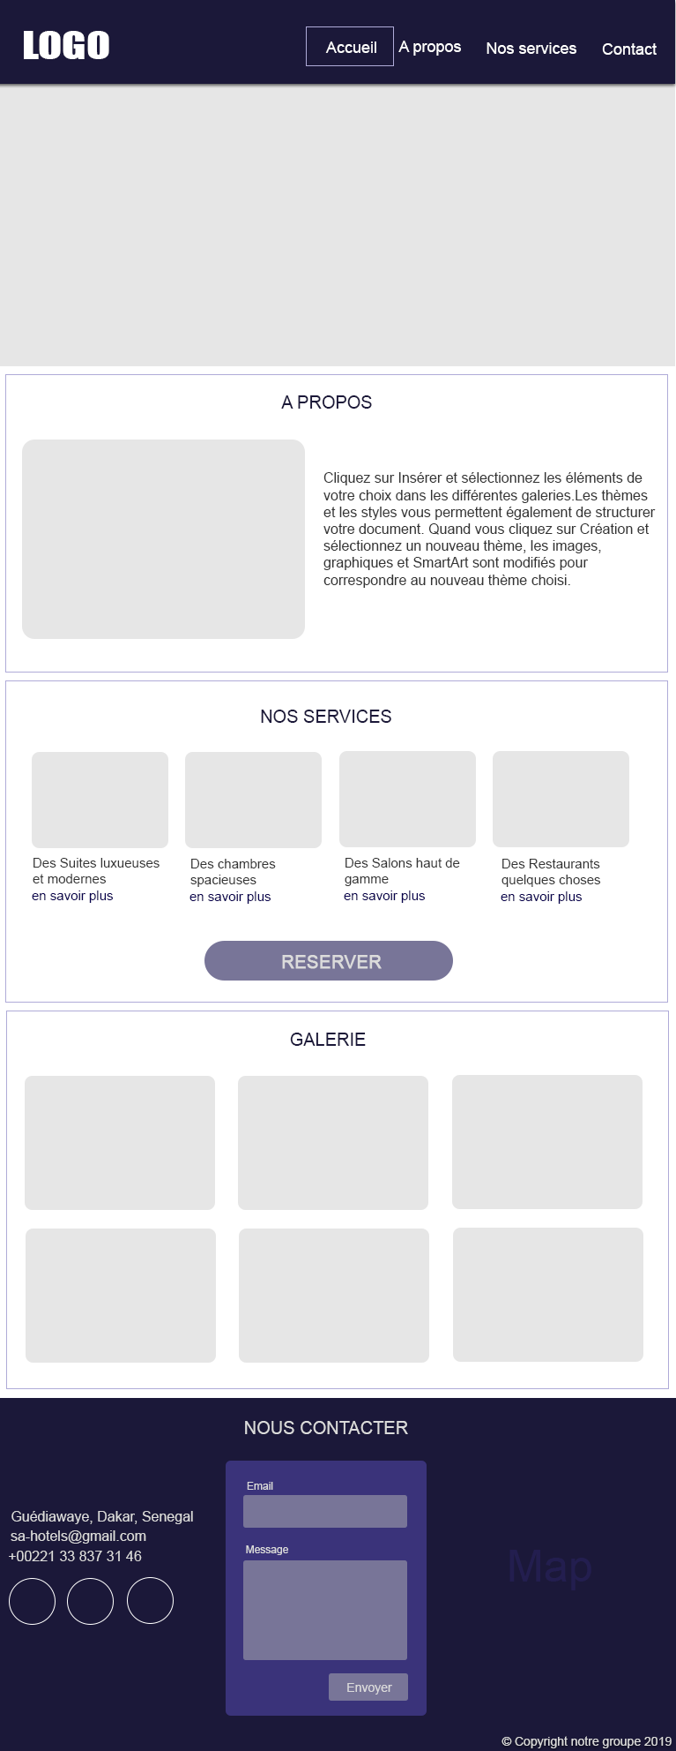
Maquettes: Page d’accueil

Slide 14
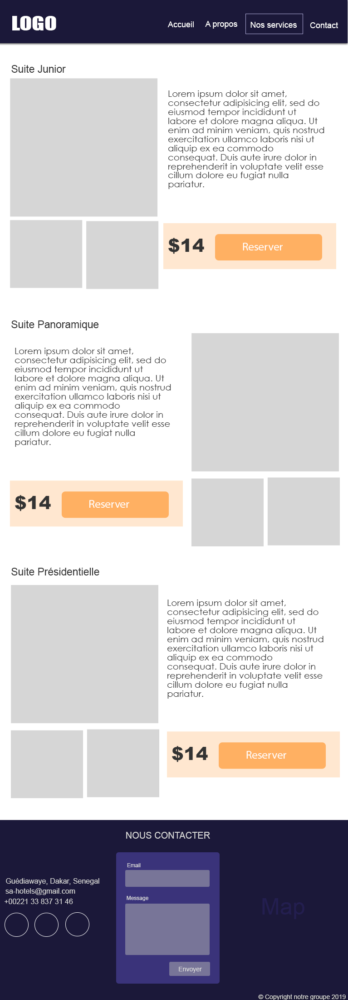
Maquettes: pages Suites

Slide 15

Maquettes: page chambres

Slide 16

Maquette: Page Salons

Slide 17
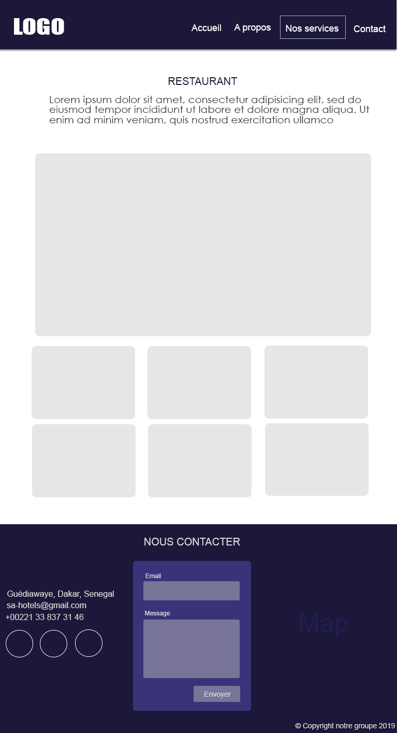
Maquette: Page Restaurant

Slide 18
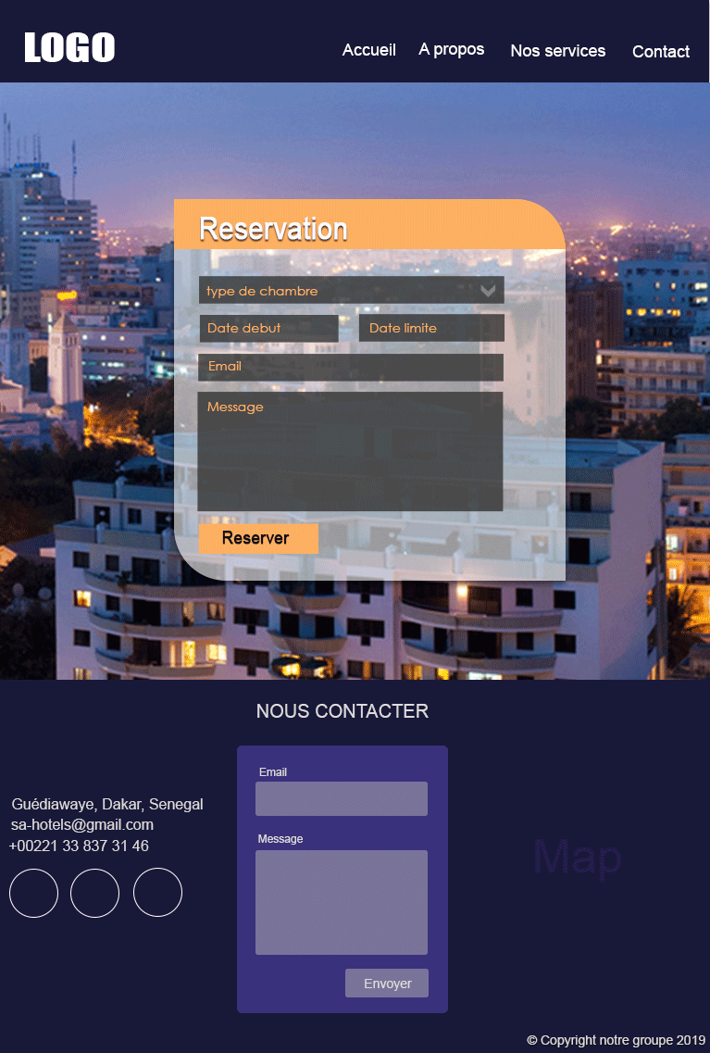
Maquette: Page Réservation

Slide 19
Contact
Pour toute informations envoyer un mail à:
sonatelacademiehotel@gmail.com
Adresse
Mermoz rue 30 villa 140

